Slide 1
项目答辩
刘丽丽

Slide 2
识货网背景
是虎扑体育旗下的导购网站，每日推送运动、潮流、生活、时尚等方面网购资讯。识货拥有数十位专业运动装备运营人员，对运动装备商品进行鉴定审核。此外，识货拥有庞大的认证店铺体系，确保认证店铺正品。适合现代所有人群的网站。

Slide 3
识货网内容
1、优惠信息：网罗全网具性价比的信息，及时更新展现。
2、海淘专区：国外优惠信息汇集地，专注解决用户在海淘方面遇到的问题，并定时发布教程及体验。
3、发现好货：由用户自行发布，形式更自由，信息量更多，速度更快捷。
4、团购&推荐店铺：识货特色栏目，为运动装备爱好者在确保正品的基础上提供更便宜，更具性价比的商品。
5、团购：每周一期，识货网会精选热门款式的篮球鞋、休闲鞋、运动裤等装备，与正品卖家进行合作，以低于全网平均的价格进行团购，为用户提供最具性价比的商品。

Slide 4
识货网内容
6、推荐店铺：由专业人士把关，在确保卖家店内所销售的商品均为正品的基础上，在识货网页面进行展示，免去用户辨析真假的后顾之忧。不收取任何费用，正品与否是判断的唯一标准。

Slide 5
项目职业技能及实施计划
项目的职业技能
1、基于vue2.0
2、使用vue-cli2脚手架搭建项目
3、使用webpack2打包项目文件
4、使用vue-router2实现路由切换
5、使用sass编写样式
6、使用axios进行数据请求
7、flex弹性布局
8、localStorage实现本地存储
9、rem 布局
项目的实施计划
1、先把各区域的环境搭建出来，模块分布好。
2、再把需要的数据接口文档或json数据文件创建好。
3、布静态页面。
4、最后实现项目所需的功能。

Slide 6

项目区域
主要分以下几大区域：
1、首页
2、优惠 （搜索框，轮播图，点击分类换数据，返回顶部）
3、发现 （没有搜索框）
4、装备 （搜索框）
5、更多 （购物车、登录、注册）

Slide 7
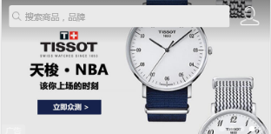
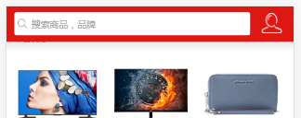
搜索框
1、当scroll大于0时 搜索框背景透明度逐渐加深直到背景颜色不透明
Notes:
menu() {
let _this = this;
_this.scroll = document.body.scrollTop+document.documentElement.scrollTop;
let i = 0;
if(_this.scroll > 0&&_this.scroll <=1200){
_this.i=_this.scroll/1200;
_this.$refs.head.style.background='rgba(221,23,18,'+_this.i+')';
}
}
//监听滚轮
mounted() {
window.addEventListener('scroll', this.menu)
}

Slide 8
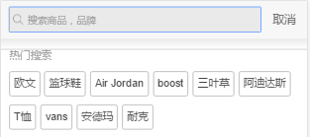
搜索框
2、当搜索框聚焦时实现的功能效果。
搜索框聚焦时热门搜索出现（使用指令v-show =”” v-on:focus="" v-model=""）
聚焦前
聚焦时

Slide 9

轮播图
项目中用到了轮播图的一个插件，vue-awesome-swiper 个人感觉还是比较强大的，swiper官网中的API及配置均可使用(支持3.0)

Slide 10
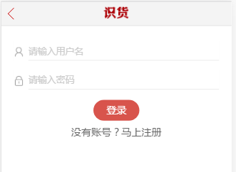
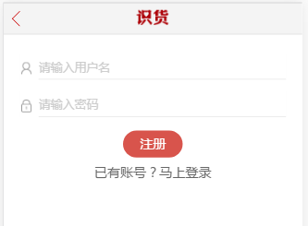
登录及注册

Slide 11
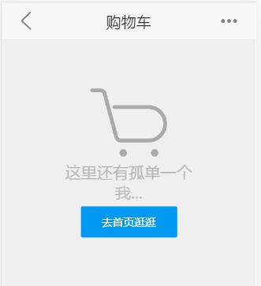
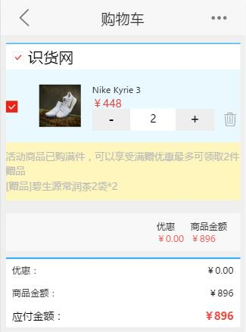
购物车

Slide 12

答辩完毕
END

